Slide 1
Amyotrophe Lateralsklerose:
Neues aus der Forschung
Prof. Dr. Markus Weber
Mark
8. Schweizer ALS Tag, Zürich - Regensdorf
9. November 2018

Slide 2
DAS MOTORISCHE SYSTEM
1. Motorisches Neuron (Tractus corticospinalis lateralis Pyramidenbahn)
3. Muskel (Myos)
2. Motorisches Neuron

Slide 3
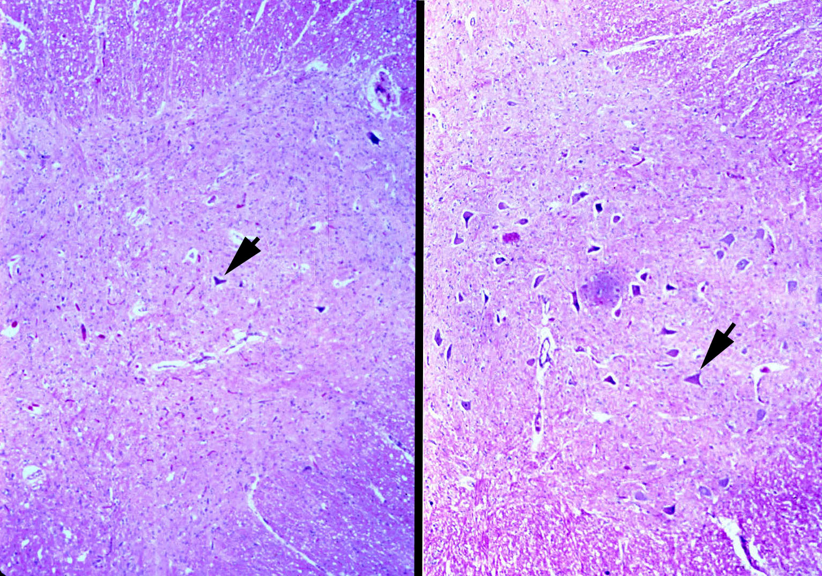
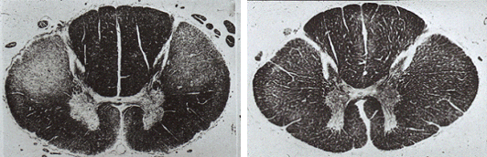
Histologie
ALS
Normal
1. Motorisches Neuron (Pyramidenbahn)
2. Motorisches Neuron (Vorderhornzelle)

Slide 4
UNSPEZIFISCHE SYMPTOME
Gewichtsverlust
vegetative Symptomatik (Schwitzen, Jucken, brennende Tränenflüssigkeit)
Parkinsonsymptome
Emotionale Durchlässigkeit (Labilität)
Demenz (10%), kognitive Störungen (60%)

Slide 5
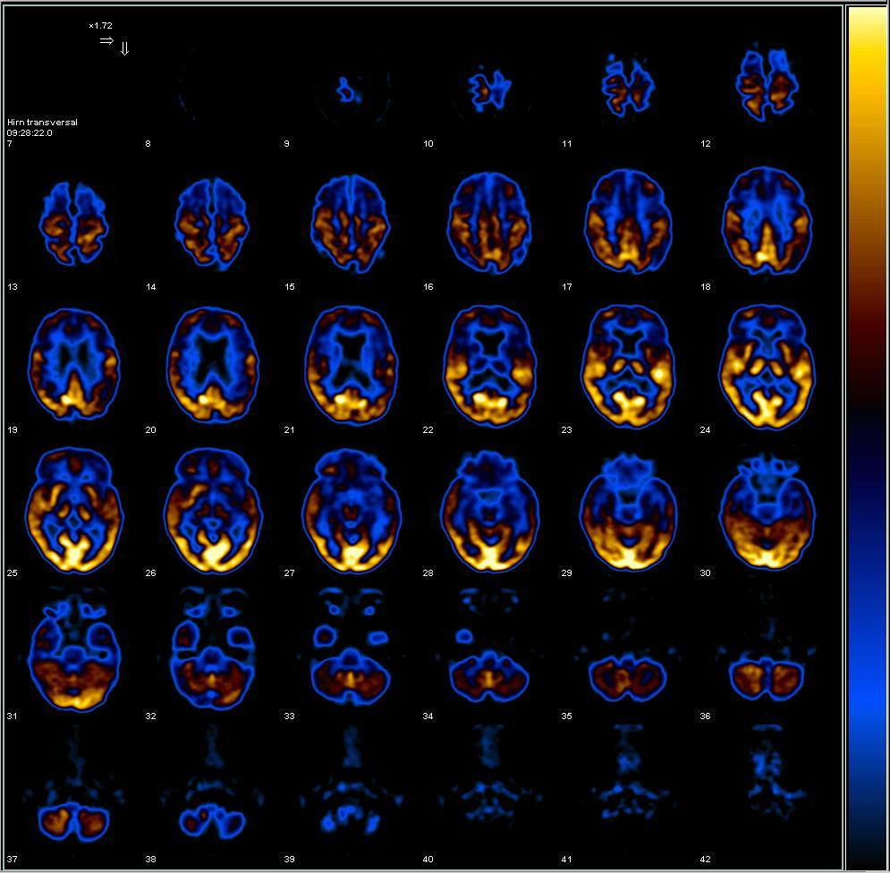

Slide 6
FAKTEN
Lebenszeitrisiko
  Frauen 1:800
  Männer 1:600
Erkrankungsgipfel um das 60. Lebensjahr
Sporadische ALS
Familiäre ALS (5-10%)
Beginn: Extremitäten (spinal) oder Sprech-/Schluckstörung (bulbär)
Neuerkrankungen pro Jahr: 2/100000
Krankenstand: 5-9/ 100000
  20.000 USA
  28.000 Europa

Slide 7
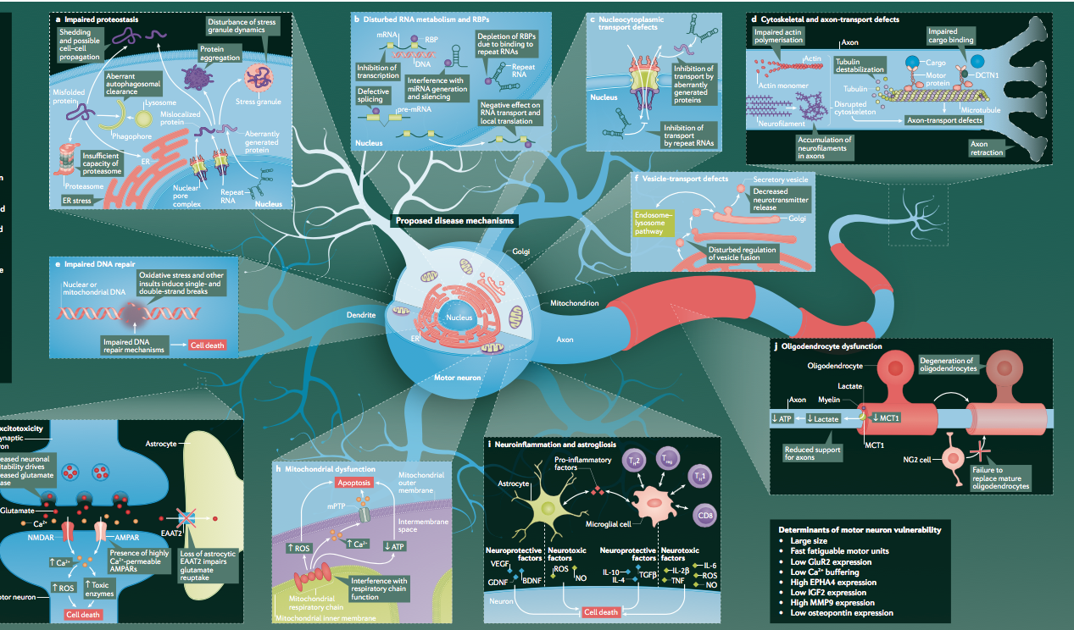
Pathogenese der ALS (van Damme et al. 2017)

Slide 8
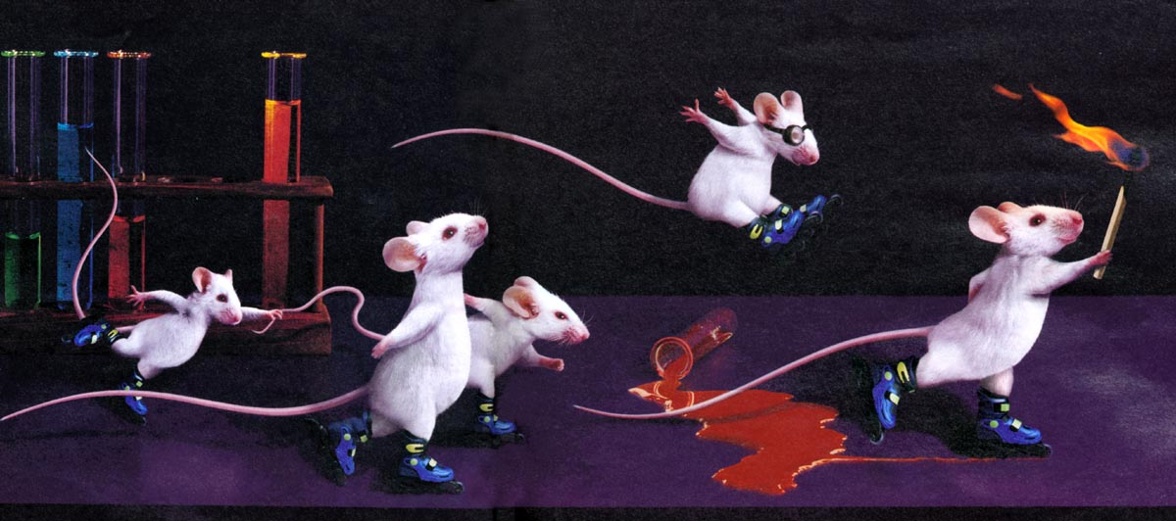
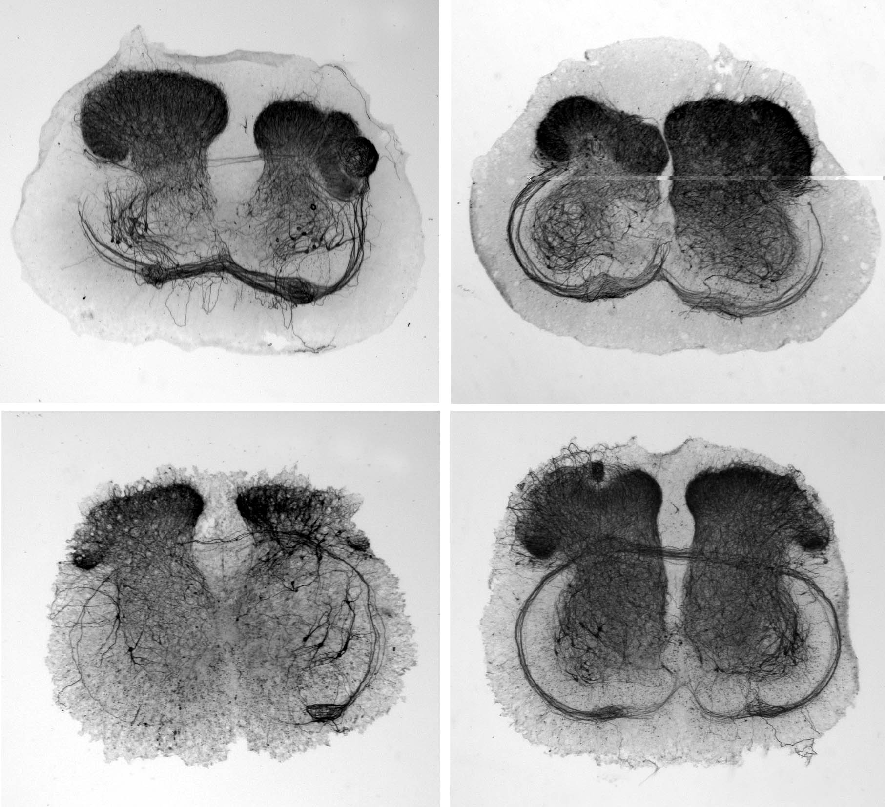
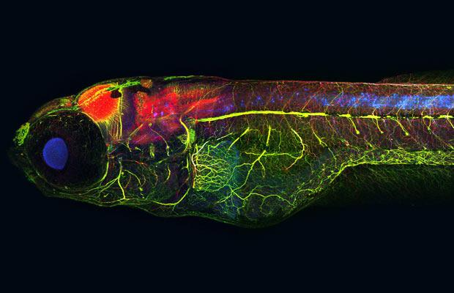
Krankheitsmodelle zur Erforschung der ALS
Control
Celebrex +Glutamate toxicity
n
Glutamate toxicity
Celebrex

Slide 9
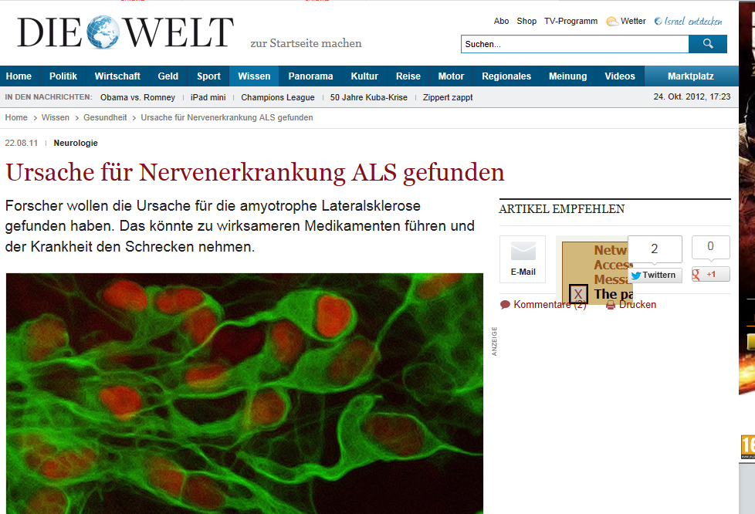

Slide 10


Slide 11
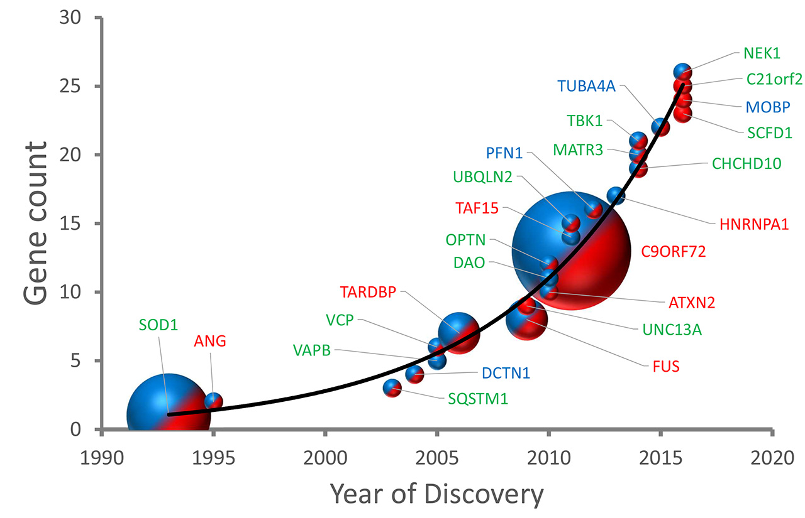
Wo stehen wir heute in der Forschung?
Rothaus C. NEJM, 2017

Slide 12
Was sind die Herausforderung bei der Entwicklung neuer Medikamente ?
Unklar inwieweit Forschungsergebnisse von Tiermodellen auf Menschen übertragbar sind.
ALS ist sehr variabel (heterogen)
  «jeder hat seine eigene Krankheit»
Es braucht für Studien mehrere hundert Patienten und eine lange Studiendauer
  Teuer
Was sind die besten einfachen Messgrössen zum Nachweis von Therapieeffekten (Biomarker)?

Slide 13
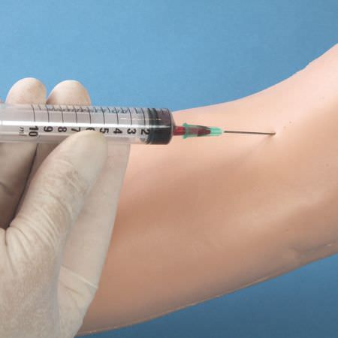
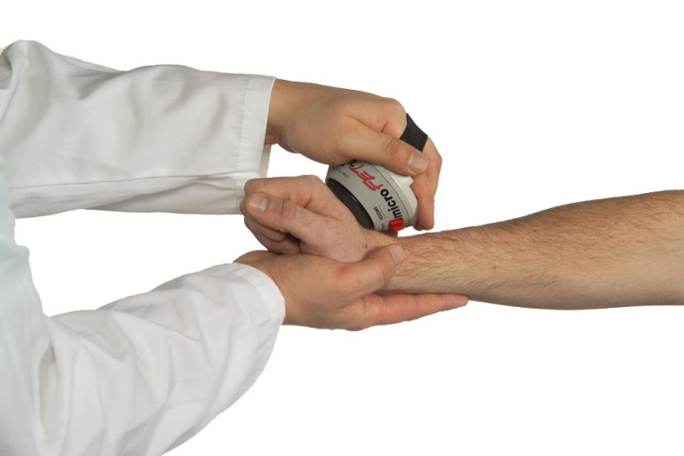
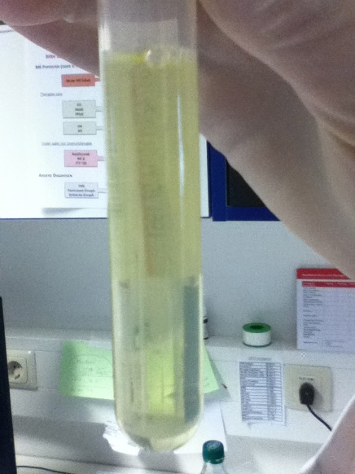
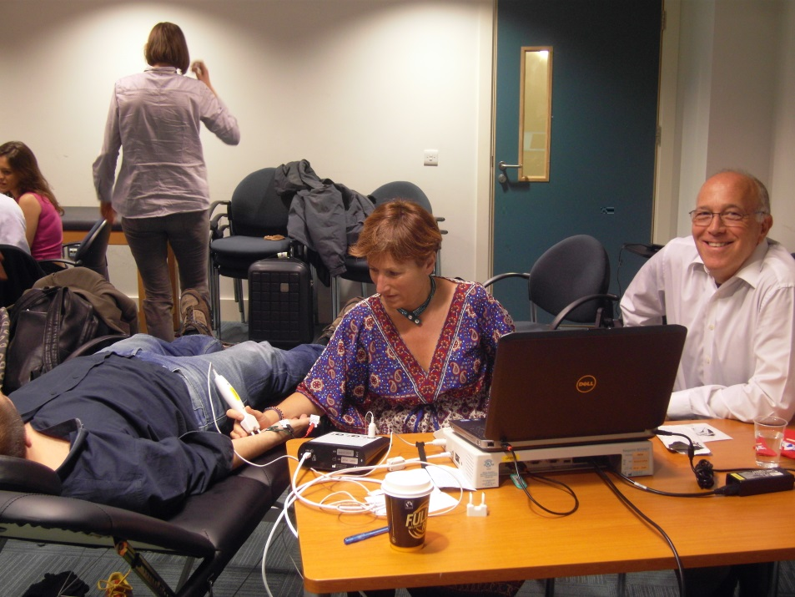
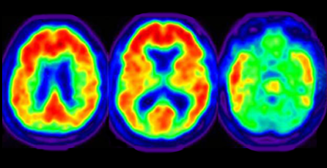
Biomarker

Slide 15

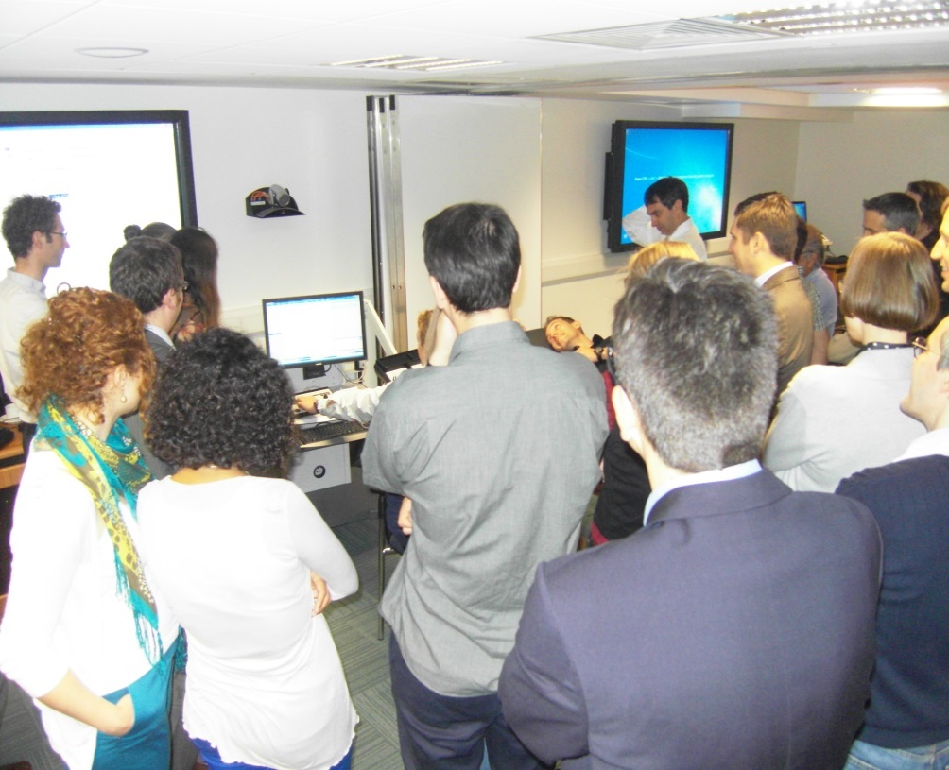
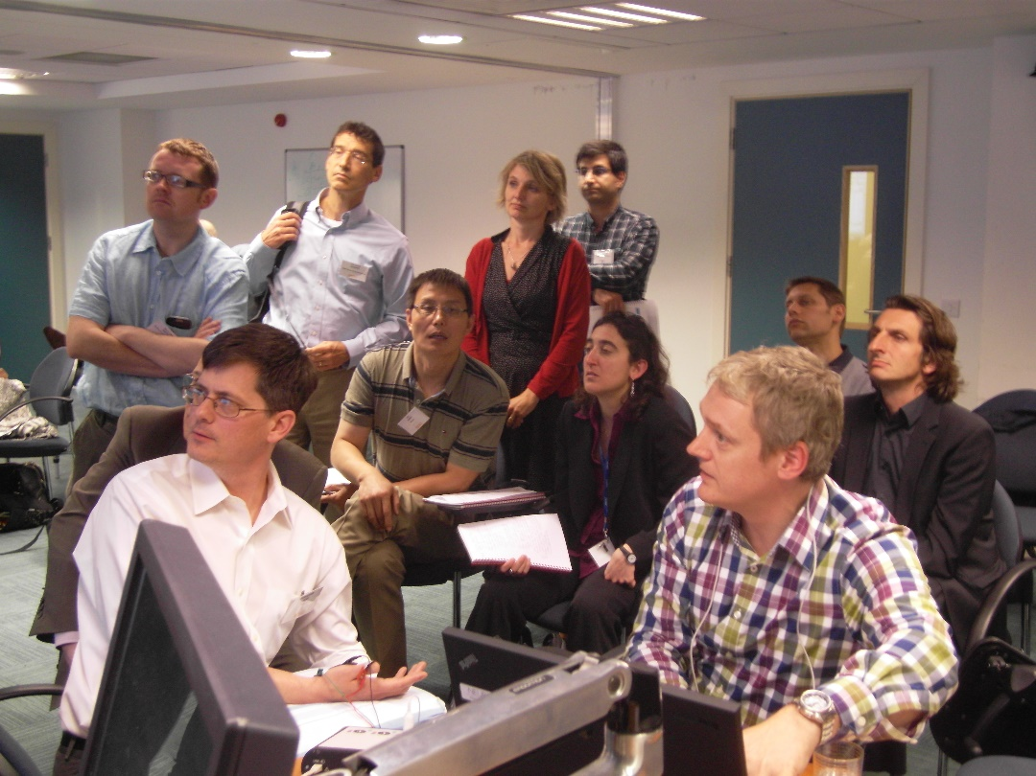
MUNIX: Training und Qualitätskontrolle
SOPHIA
Zwingend Training Kurs
2 Teste (Test- Retest, 4 gesunde Personen, jeweils 6 Muskeln, geblindet)
Variabilität unter 20%

Slide 16
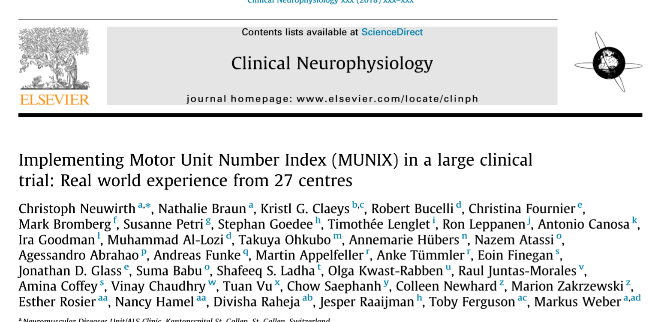

Slide 17
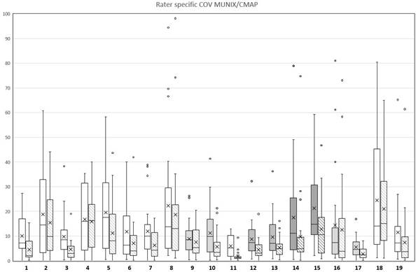

Slide 18
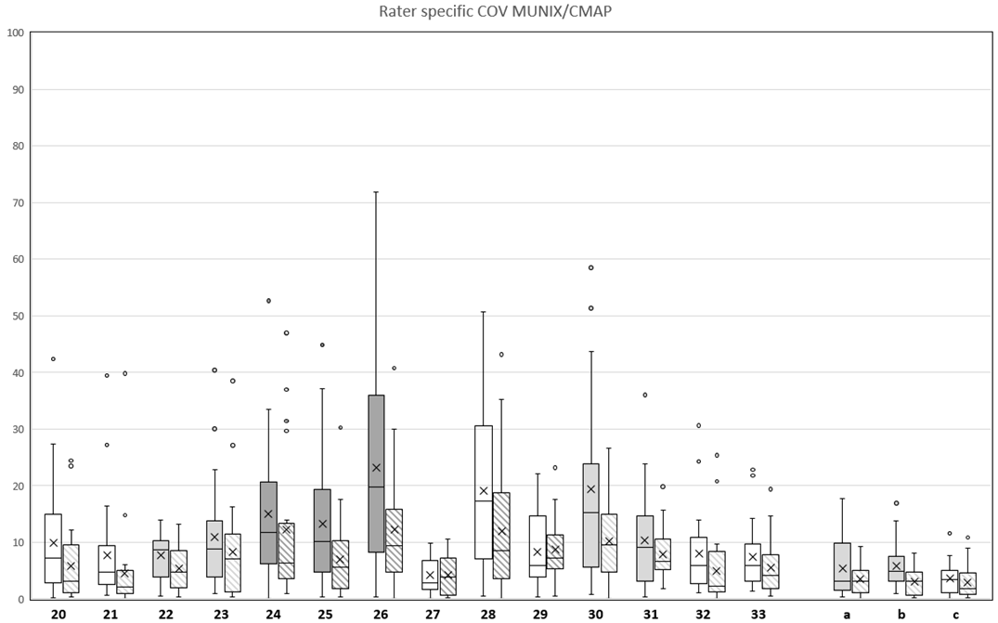

Slide 19
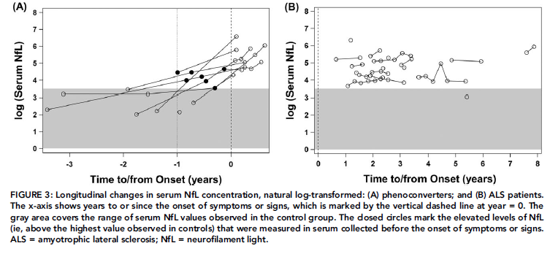
Neurofilamente im Nervenwasser und Blut: Vorhersage des Krankeitsbeginns bei Genträgern
(Benatar et.al. Ann Neurol 2018)

Slide 20

Therapie bei ALS
Lebensqualität
Grunderkrankung
medikamentös
symptomatisch

Slide 21
Wirkung von Rilutek (Lacomblez et al.Lancet 1996)
1.0
0.9
0.8
Riluzole 100 mg (n = 236)
0.7
Survival probability
Placebo (n = 242)
0.6
0.5
0.4
0
3
6
9
12
15
18
21
Months since randomization

Slide 22
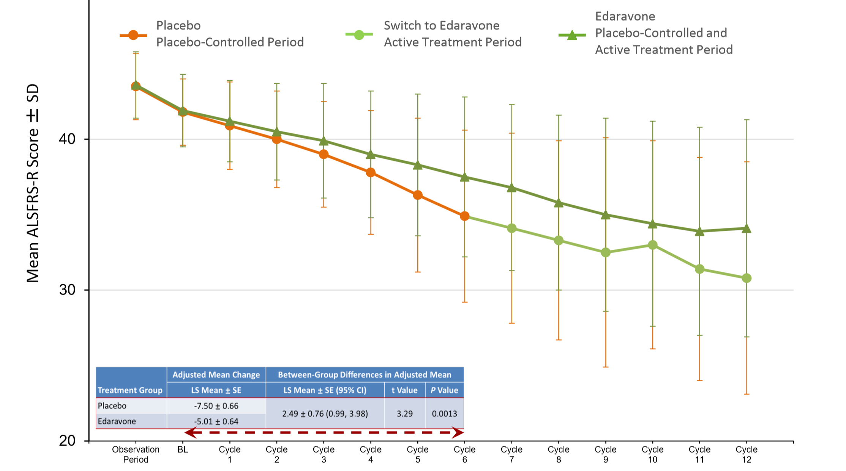
Edavarone (Radicut®) Lancet Neurology 2017

Slide 23
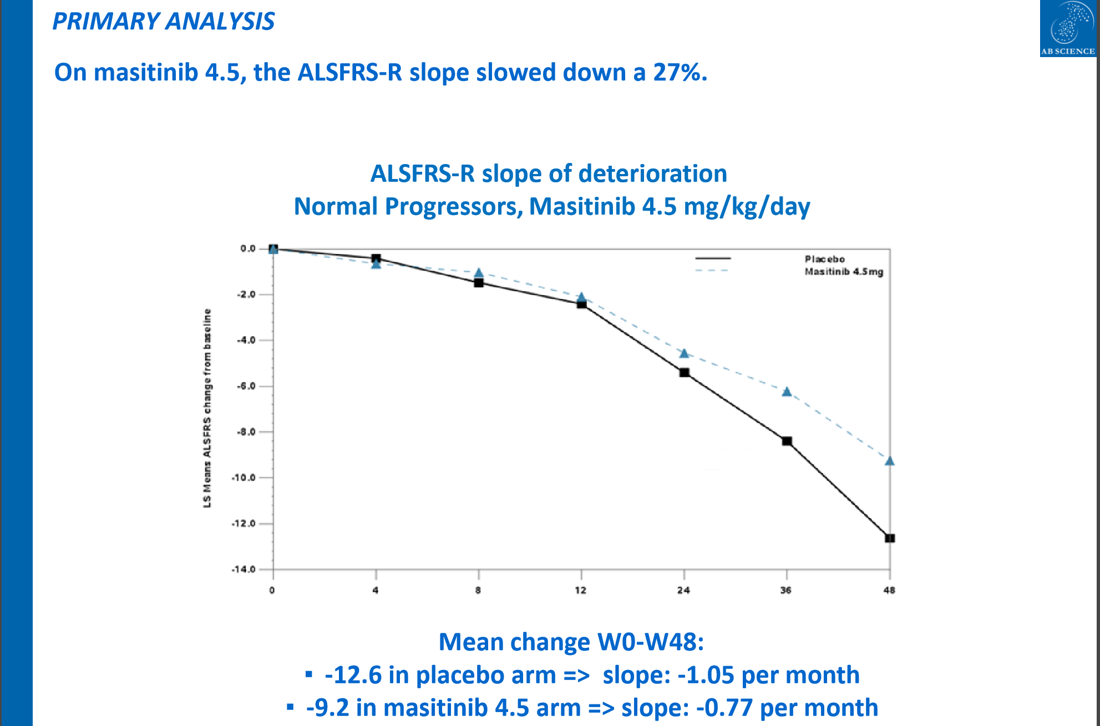
Masitinib (vorgestellt 2017, ENCALS Ljubiljana)

Slide 25
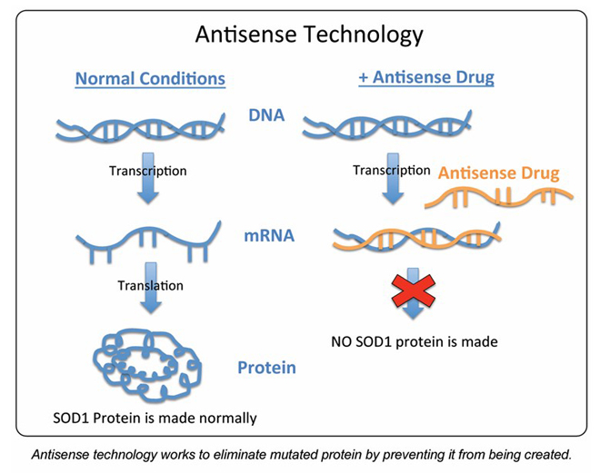
Antisense Technology

Slide 26
Neue Studien
C9Orf- Antisense
  Biogen
ROCK- ALS
  EU Projekt
ORARIALS
  Orphazyme
Chininsulfat gegen Muskelkrämpfe
u.v.a.m…..

Slide 27
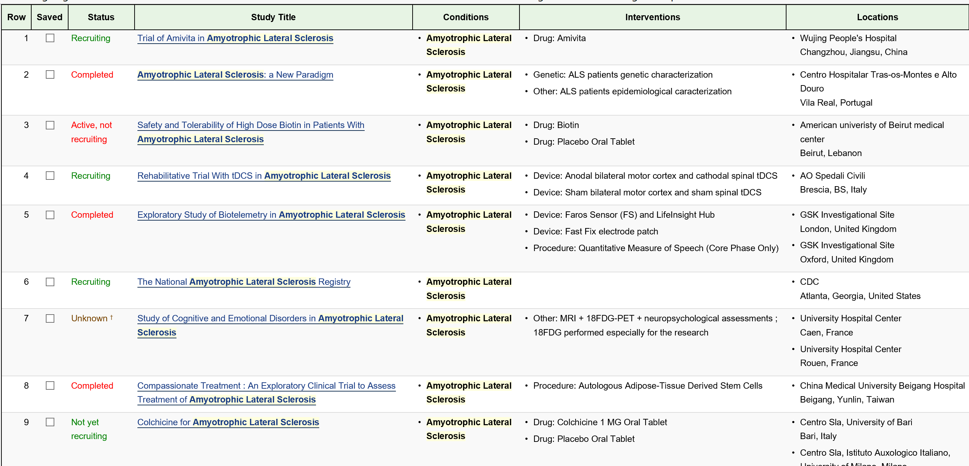
Showing: 1-10 of 452 studies
studies per page

Slide 28
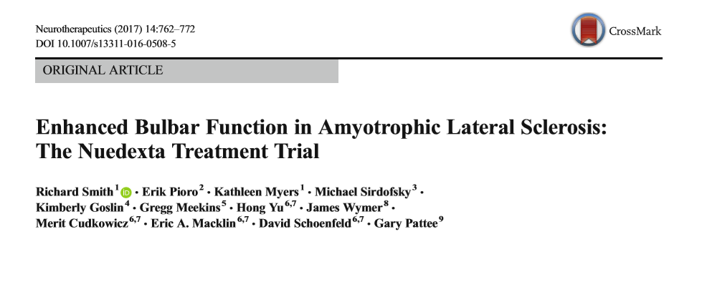
Symptomatische Therapie
(Nuedexta = Dextromethorphan and Chinidin)

Slide 29
FRAGEN ?

